Slide 1
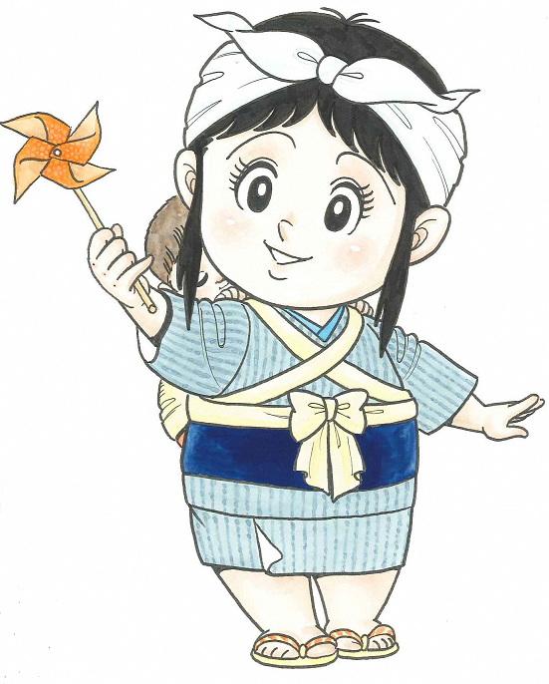
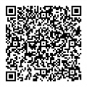
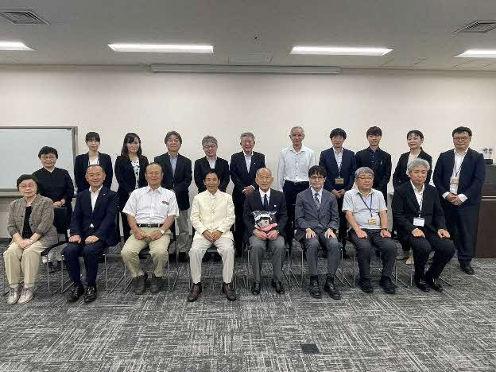
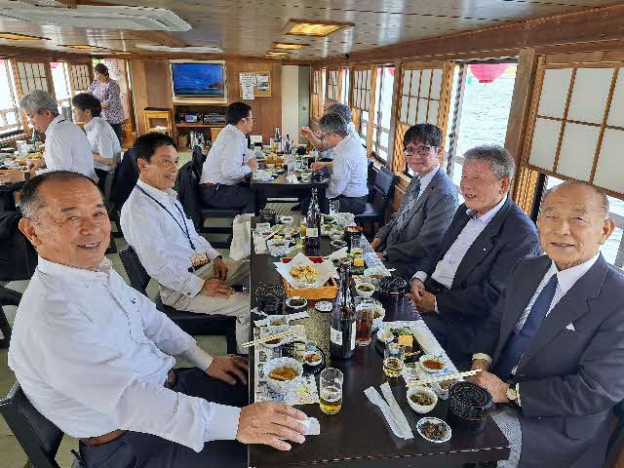
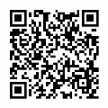
東日本・西日本五木ふるさと会の
会員募集について
東日本、西日本にお住いの五木村出身者や五木村にゆかりのある方を対象に、会員相互の親睦や本村の発展に寄与することを目的として、『五木ふるさと会』の会員を募集しております。
令和５年８月に「東日本五木ふるさと会」を設立いたしました。（会員数２１名）
そして、令和７年度に「西日本五木ふるさと会」の設立を予定しております。
五木ふるさと会では、随時会員を募集しております。入会を希望される方は裏面の宛先までご連絡ください。
「東日本五木ふるさと会」への入会について
（１）対 象 者 東日本に在住している五木村出身者や五木村にゆかりのある方
（２）事業内容 ①定期総会及び交流会の開催（年１回程度）
②五木村広報誌及び五木村の現状をお伝えするチラシ等の送付 等
（３）年 会 費 １世帯あたり１，０００円
（４）申込方法 入会申込書をホームページよりダウンロードしていただき、
必要事項をご記入のうえ、FAXまたは郵送にてご提出ください。
なお、下記の申込先へお電話いただくことでもお申込み可能
ですので、お気軽にお尋ねください。
いつきちゃん
詳細はこちら
令和７年度東日本五木ふるさと会の様子
西日本五木ふるさと会については裏面をご覧ください

Slide 2
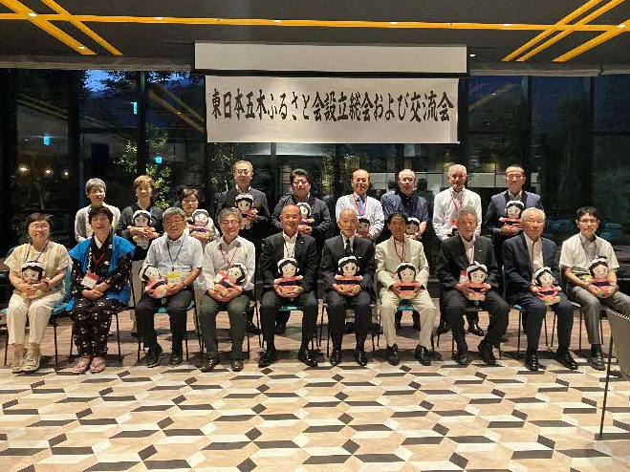
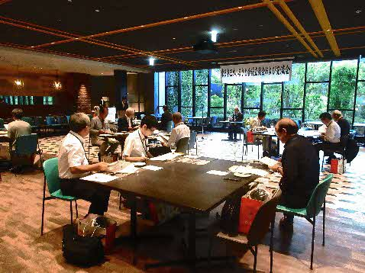
「西日本五木ふるさと会」への入会について
（１）対 象 者
西日本に在住している五木村出身者や五木村にゆかりのある方
（２）事業内容
①定期総会及び交流会の開催（年１回程度）
②五木村広報誌及び五木村の現状をお伝えするチラシ等の送付 等
※設立に向けてご親戚やご友人の方々に広く周知をお願いいたします。
※令和７年度に設立を予定しており年間費やその他の詳細についても検討中です。
令和５年東日本五木ふるさと会設立の様子
設立総会の様子
【申込み・問合せ先】
五木村役場ダム対策課 寺田
〒868-0201 熊本県球磨郡五木村甲2672番地7
TEL：0966-37-2212（直通） FAX：0966-37-2215
E-mail：y-terada@vill.itsuki.lg.jp
詳細はこちら

